Slide 1

Plano Nacional de Educação 2024 - 2034

Slide 2

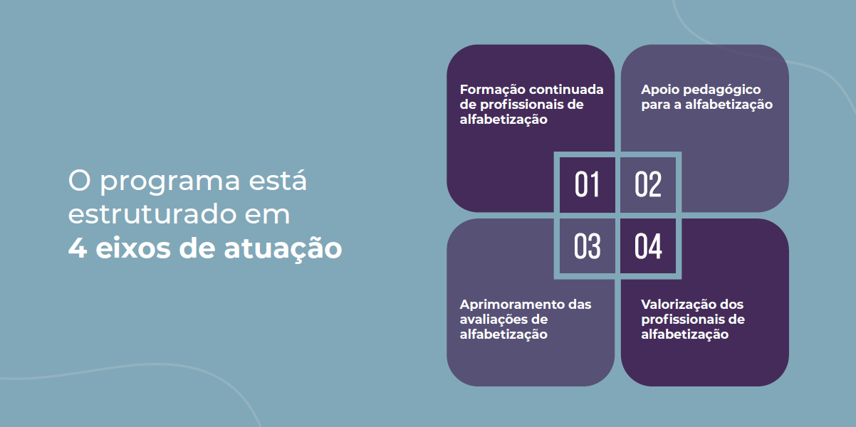

Ministério da Educação
Secretaria de Articulação Intersetorial e com os Sistemas de Ensino
Almeida Prado
Audiência Pública
Comissão de Educação, Cultura e Esporte do Senado Federal
Tema:
Monitoramento, controle e accountability no novo PNE
Mauricio Almeida Prado
Servidor Federal da Carreira de Especialista em Políticas Públicas e Gestão Governamental
Coordenador-Geral de Planos Decenais da Educação
Doutor em Administração Pública e Governo – FGV/SP

Slide 3

Audiência Pública (22/5/2023)
Discutir o monitoramento, controle e accountability no novo PNE:
Como transcorreram os processos de monitoramento, controle e responsabilização no atual Plano Nacional de Educação? Que lições podemos aprender desse processo no desenho e na discussão do novo PNE?
Que característica o novo Plano Nacional de Educação precisa ter para ser mais amigável à avaliação e ao controle? Qual o desenho ideal para um plano decenal de educação?
Como garantir que a discussão do novo Plano Nacional de Educação seja participativa, democrática e, ao mesmo tempo, assegure características técnicas que permitam um maior controle sobre sua implementação?

Slide 4
Plano Nacional de Educação – PNE
Previsão constitucional (CF/88):
Art. 214. A lei estabelecerá o plano nacional de educação, de duração decenal, com o objetivo de articular o sistema nacional de educação em regime de colaboração e definir diretrizes, objetivos, metas e estratégias de implementação para assegurar a manutenção e desenvolvimento do ensino em seus diversos níveis, etapas e modalidades por meio de ações integradas dos poderes públicos das diferentes esferas federativas (...)
Prazo para entrega do PL PNE 2024-2034 (Lei 13.005/2014):
Art. 12. Até o final do primeiro semestre do nono ano de vigência deste PNE, o Poder Executivo encaminhará ao Congresso Nacional, sem prejuízo das prerrogativas deste Poder, o projeto de lei referente ao Plano Nacional de Educação a vigorar no período subsequente, que incluirá diagnóstico, diretrizes, metas e estratégias para o próximo decênio.

Slide 5
FLUXO PARA DA CONSTRUÇÃO DA PROJETO DE LEI DO PNE (2024-2034)

Slide 6
SASE
Relatório de monitoramento das metas do PNE (2014-2024)
SEB
SECADI
SETEC
CONAE Conferência Nacional de Educação
SESU
Análise de Problemas
  Formulação do problema
  Descrição do problema
  Explicação do problema
  Temas-chave (área)
SERES
CAPES
Agenda do PNE (2024-2034)
Dois integrantes de cada órgão ou entidade (GT PNE)
FNDE
INEP
CONAPE Conferência Nacional Popular de Educação
FNE
CE/CD
Diálogo FNE
CE/SF
Estudos e pesquisas
CNE
GT PNE
Undime
Realizar diagnóstico
(Art. 12 da lei
13.005/14)
INEP
Consed
1

Slide 7
1
Inep apresenta documento técnico com:
Diagnóstico dos problemas; e
Proposição de diretrizes, objetivos e metas.
SASE
Dois integrantes de cada órgão ou entidade (GT PNE)
Diretrizes
CE/CD
CNE
SECADI
FNDE
CE/SF
Consed
SESU
INEP
Undime
SEB
SETEC
SERES
FNE
CAPES
Objetivos
Metas
SE
Definição das estratégias
Diagnóstico;
Objetivos;
Metas; e
Estratégias.
Diálogo FNE
Envio do Projeto de Lei do Plano Nacional de Educação (2024-2034)
2º semestre de 2023

Slide 8
COMO GARANTIR A QUALIDADE TÉCNICA DO NOVO PLANO NACIONAL DE EDUCAÇÃO?
METODOLOGIA DE ANÁLISE DE PROBLEMA

Slide 9
Plano Nacional de Educação 2014 - 2024
Considerações iniciais:
      PNE (2014-2024) apresenta evolução significativa em relação ao PNE (2001-2010)
      Mas apresenta problemas:
PNE (2014-2024)
Ausência de diagnóstico
Ausência de objetivos
Metas com problemas de elaboração

Slide 10
Metodologia de Análise de Problema
Etapas da Definição do Problema:
PROBLEMA
ETAPAS DA DEFINIÇÃO DO PROBLEMA
Formulação
De qual problema estamos falando?
Descrição
Como o problema se manifesta na realidade?
Explicação
Quais as causas do problema?

Slide 11
Metodologia de Análise do Problema
“Se eu tivesse uma hora para salvar o mundo, gastaria 55 minutos definindo o problema e somente 5 minutos encontrando a solução.”
Albert Einstein
Uma vez que uma questão tenha sido reconhecida como um problema, ele precisa ser definido.
Como um problema é definido determina como ele será abordado.

Slide 12
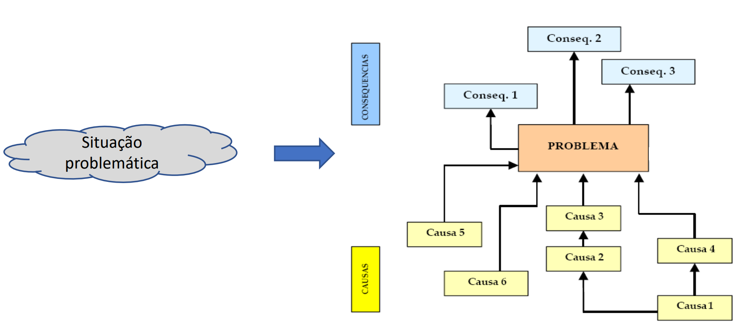
Metodologia de Análise de Problema
Visualização da Análise do Problema por meio da Árvore de Problema (Modelo lógico causal)

Slide 13
Metodologia de Análise de Problema
Problema
Problema é uma CONDIÇÃO DA REALIDADE que se quer mudar.
O problema é socialmente construído (a definição do problema é tanto subjetiva quanto objetiva).
    Problema NÃO é a falta de algo!

Slide 14
Metodologia de Análise de Problema
Problema não pode ser a falta de uma solução pré-concebida ou uma solução ineficaz
1. Formulação do problema
É a identificação de qual problema estamos falando.
Exemplos:
Problema bem formulado | Problema mal formulado
Crianças de 6 a 11 anos da área rural da região norte não frequentam a escola. | Falta de ônibus escolar.
Cerca de 55% das crianças não estão alfabetizadas ao final do 2º ano do ensino fundamental . | Formação deficiente dos professores alfabetizadores.
Há cerca de 330 mil crianças de 4 a 5 anos fora da escola. | Falta de unidades de pré-escola.

Slide 15
Metodologia de Análise de Problema
2. Descrição do problema
É a manifestação do problema na realidade.
Exemplos:
Formulação do problema | Descritores do problema
Crianças de 6 a 11 anos da área rural da região norte não frequentam a escola. | A cobertura é desigual na região norte do Brasil, variando de 92,2% no Amapá a 98,1% no Tocantins.
 | Há, proporcionalmente, menor cobertura na área rural (92,6%) do que na área urbana (99,5%).
 | Em 2022, os 20% de maior renda alcançaram 99,9% de cobertura. Já os 20% mais pobres alcançaram cobertura de 95,3%.

Slide 16
Metodologia de Análise de Problema
Exemplos:
Formulação do problema | Descritores do problema
Cerca de 55% das crianças não estão alfabetizadas ao final do 2º ano do ensino fundamental. | A aprendizagem na etapa da alfabetização é desigual no Brasil, variando de uma proficiência de 751,7 em Santa Catarina a 694,3 no Amapá.
 | Observou-se na etapa da alfabetização uma queda de 24,1 pontos de proficiência média entre 2021 e 2019.
 | Entre 2021 e 2019, a queda na proficiência média variou entre 6,93% no Acre e 1,12% no Pará.
Há cerca de 330 mil crianças de 4 a 5 anos fora da escola. | A cobertura é desigual no Brasil, variando de 68% no Amapá a 98,5% no Ceará.
 | Há, proporcionalmente, menor cobertura na área rural (91,6%) do que na área urbana (94,2%).
 | Em 2022, os 20% de maior renda alcançaram 98,1% de cobertura. Já os 20% mais pobres alcançaram cobertura de 91,7%.

Slide 17
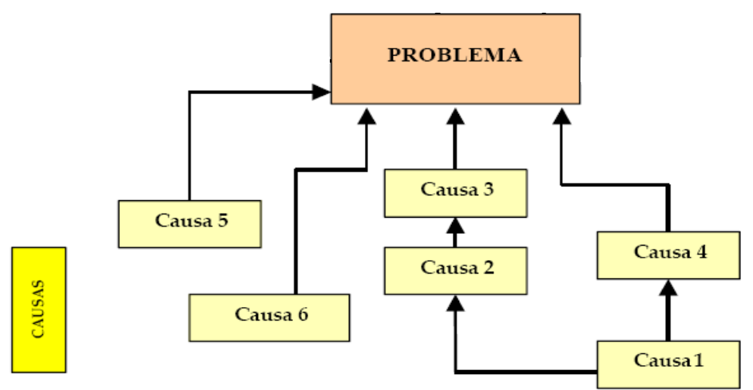
Metodologia de Análise de Problema
3. Explicação do problema
São as causas do problema;
A árvore de problema como ferramenta de construção de múltiplas hipóteses explicativas (causas potenciais); e
A mudança de causa potencial para efetiva envolve a avaliação da consistência lógica e da base empírica (evidências) da “causa potencial”.

Slide 18
Problema | Explicação (causas potenciais)
Crianças de 6 a 11 anos da área rural da região norte não frequentam a escola. | Crença dos pais na irrelevância do currículo.
 | As crianças trabalham (custo de oportunidade) .
Há cerca de 330 mil crianças de 4 a 5 anos fora da escola | Educação de baixa qualidade.
 | Os pais não deixam as crianças ir à escola.
Por quê? | Explicação (causas potenciais)
As crianças têm dificuldade de acesso à escola. | A escola não oferece todos os anos escolares.
 | Não existe vaga ou escola .
Há cerca de 330 mil crianças de 4 a 5 anos fora da escola | Os pais não podem pagar a taxa escolar.
As crianças não conseguem chegar à escola
As crianças têm dificuldade de acesso à escola
Descrição do problema
Em 2022, os 20% de maior renda alcançaram 99,9% de cobertura. Já os 20% mais pobres alcançaram cobertura de 95,3%.
Há, proporcionalmente, menor cobertura na área rural (92,6%) do que na área urbana (99,5%).
Por quê? | Explicação (causas potenciais)
As crianças não conseguem chegar à escola. | O acesso à escola é perigoso.
 | As famílias residem em área sem acesso terrestre .
Há cerca de 330 mil crianças de 4 a 5 anos fora da escola | Há crianças com deficiência ou dificuldade de locomoção.
 | A escola está muito longe de casa e não existe meio de transporte.
A péssima qualidade das estradas vicinais impede os ônibus escolares de transportarem as crianças

Slide 19
Metodologia de Análise de Problema
Consequências do problema mal definido:
Problema bem formulado | Problema mal formulado
Crianças de 6 a 11 anos da área rural da região norte não frequentam a escola. | A escola está muito longe de casa e não existe meio de transporte.
Soluções equivocadas!

Slide 20

Obrigado!
Secretaria de Articulação Intersetorial e com os Sistemas de Ensino
E-mail: gabinetesase@mec.gov.br

